Slide 1
Разработка программы для оценки эффективности технологического процесса производства
Работу выполнили студенты группы 5011
Пашков Д., Клевцов М., Булатников И., Хватов Д., Голубев М.

Slide 2

Цель, задачи
Цель: Автоматизация обработки и анализа данных системы склада.
Задачи:
Анализ текущей системы склада;
Построение модели, предсказывающей поведение фактической;
Оценка результатов работы решения.

Slide 3
Предлагаемое решение
Шаг 1: Выгрузка данных модели Anylogic в .xlsx формате;
Шаг 2: Предобработка и очистка данных из нескольких листов выгруженного excel-файла;
Шаг 3: Определение зависимостей и визуализация;
Шаг 4: Сохранение результатов для каждого отдельного листа в определенную пользователем директорию.
GitHub: https://github.com/SanchezRI/FactoryAnalysis/tree/master

Slide 4
Технологический стэк
1. Python: Основной язык программирования для написания кода. Python широко используется в области анализа данных благодаря богатой экосистеме библиотек и простоте синтаксиса.
2. Библиотеки для анализа данных:
- Pandas: Библиотека для работы с данными, предоставляющая структуры данных и функции для манипуляций и анализа. Используется для загрузки, обработки и анализа данных из таблиц.
- NumPy: Библиотека для работы с многомерными массивами и матрицами, а также для выполнения численных вычислений. Упрощает выполнение математических операций и обработку данных.
- Matplotlib: Библиотека для создания статических, анимированных и интерактивных визуализаций на Python. Используется для построения графиков.
- Scikit-learn: Библиотека для машинного обучения в Python, содержащая простые и эффективные инструменты для анализа данных и построения моделей. В проекте используется для реализации линейной регрессии.
3. Argparse: Модуль для разбора командной строки, который позволяет делать программы более удобными для запуска с параметрами. В данном проекте используется для указания директории вывода.
4. Excel (xlsx): Формат файла, используемый для хранения данных. В проекте используется для загрузки данных из таблиц.

Slide 5
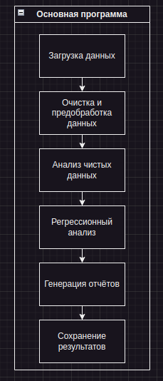
Архитектура проекта
Преимущества:
Простая и понятная архитектура
Простой алгоритм работы решения
Недостатки:
Несовершенство предобработки данных

Slide 6
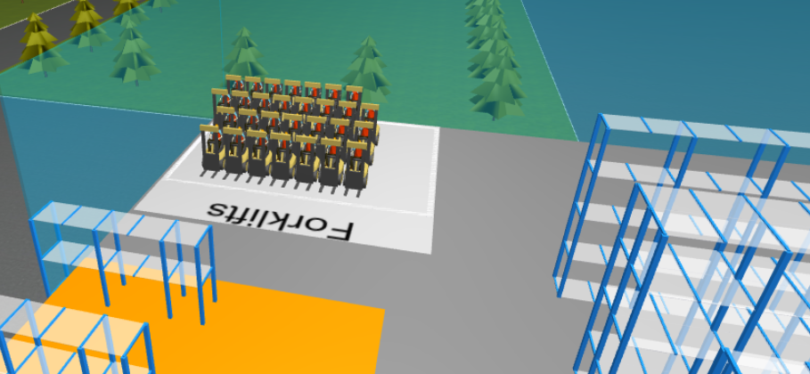
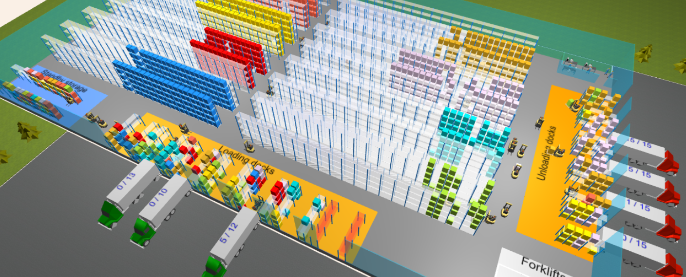
Анализ использования погрузчиков
Использование погрузчиков
Использование погрузчиков увеличивается с течением времени, достигая значения 0.987 к 12000 минутам (200 часам). Это указывает на высокую загрузку оборудования, что может привести к износу и необходимости дополнительного технического обслуживания.
Причины высокой загрузки
Большой объем работы, связанный с высоким потоком грузовиков. Недостаточное количество погрузчиков для обработки всех операций. Проблемы с технической готовностью погрузчиков, что приводит к их неэффективному использованию.
Работа склада при высокой загрузке в программе Anylogic
Погрузчики в программе Anylogic

Slide 7
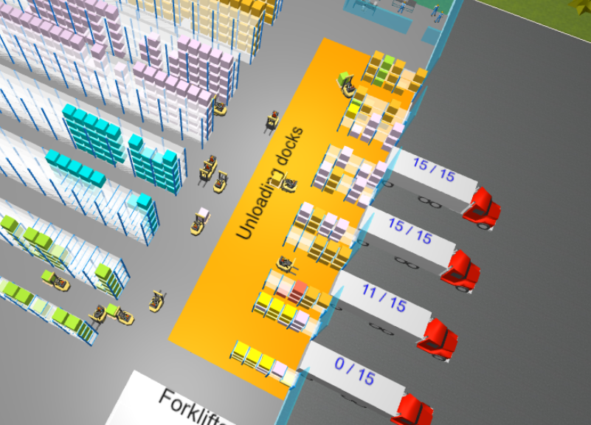
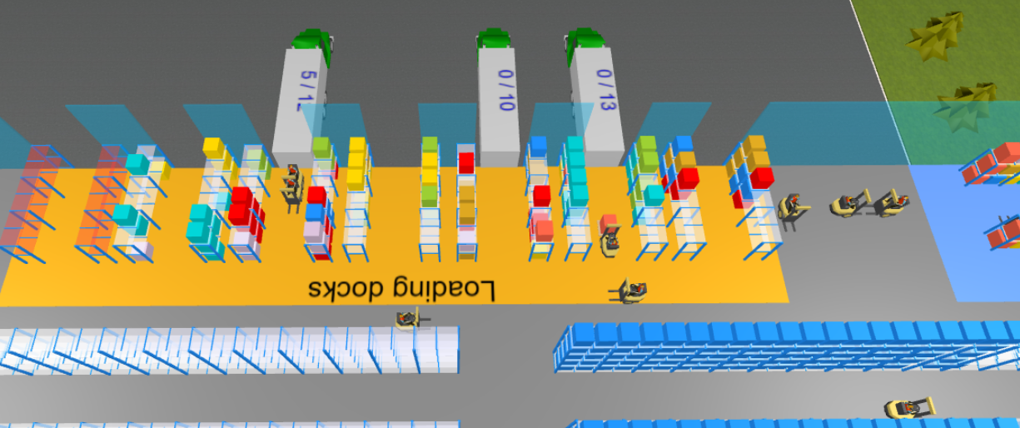
Анализ использования доков
Разгрузка
Использование доков для разгрузки грузовиков остается на уровне 1, что говорит о полной загрузке доков. Это может быть узким местом в системе, так как любые задержки на этом этапе могут повлиять на общую производительность.
Загрузка
Использование доков для загрузки также высокое, но не достигает 100% загрузки. Это может указывать на возможность оптимизации процесса загрузки.
Зоны загрузки (слева) и разгрузки (сверху)

Slide 8
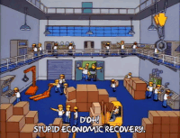

Среднее время разгрузки и погрузки
Разгрузка
Время разгрузки грузовиков увеличивается с течением времени, достигая значения 154.128 минут к 1500 минутам (25 часам). Это может быть связано с увеличением количества грузовиков или сложностью процесса разгрузки.
Загрузка
Время загрузки грузовиков также увеличивается, но медленнее, чем время разгрузки. Это может указывать на более эффективный процесс загрузки по сравнению с разгрузкой.

Slide 9
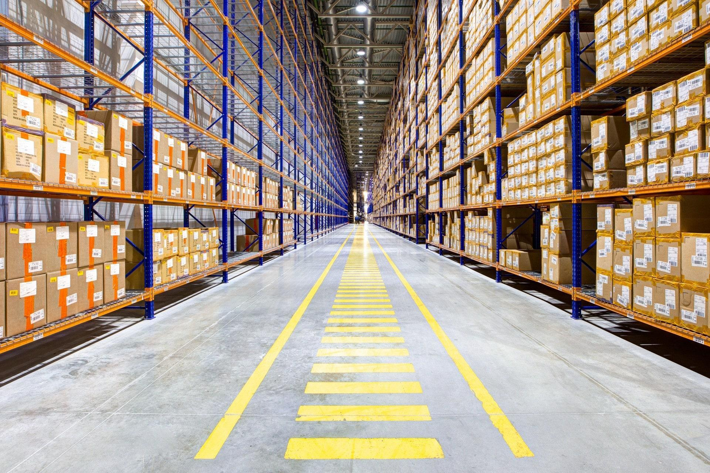
Среднее время ожидания
Сборка Заказов
Время ожидания сборки заказов значительно увеличивается с течением времени, достигая значения 332.232 минут к 1800 минутам (30 часам). Это может быть связано с задержками в процессе сборки или недостаточной производительностью персонала.
Загрузка Заказов
Время ожидания загрузки заказов остается на нулевом уровне, что указывает на отсутствие задержек на этапе загрузки. Это положительный фактор, но также может быть связано с тем, что процесс загрузки не является узким местом в системе.

Slide 10
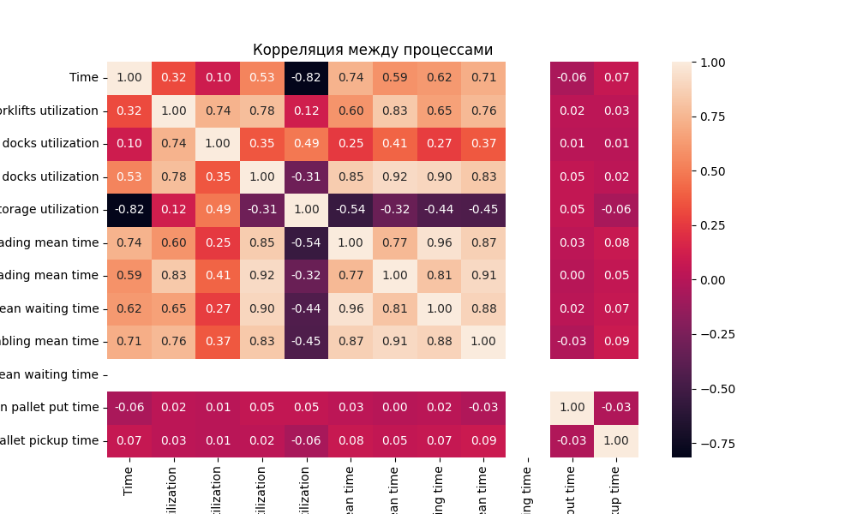
Визуализация обработанных данных. Поиск зависимостей
Выполнение задачи линейной регрессии позволит более точно определить зависимости между параметрами модели.

Slide 11
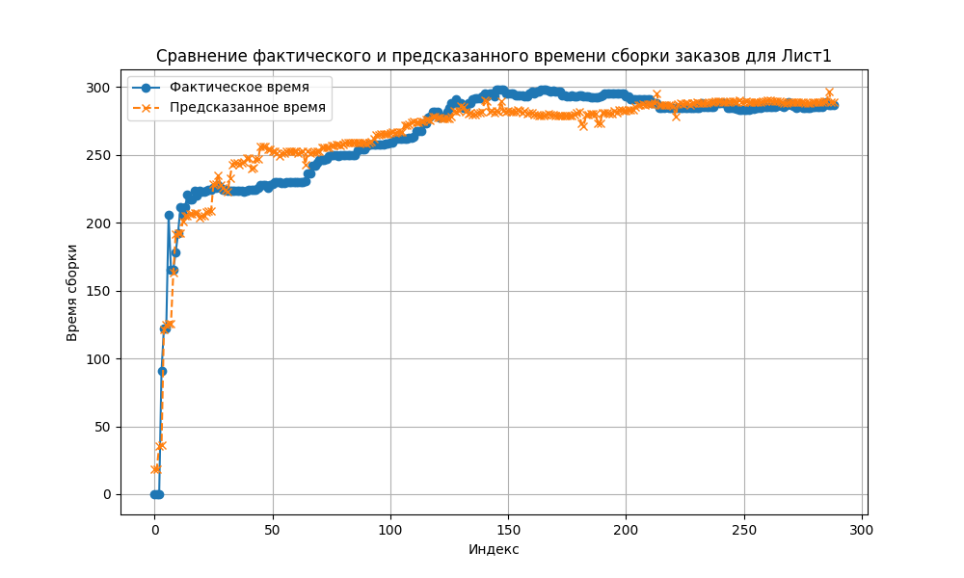
Фактическое и предсказанное время выполнения работ
Построение предсказания поведения модели позволяет нам определить насколько точно решение будет функционировать для последующих данных в рамках выбранного производства.

Slide 12
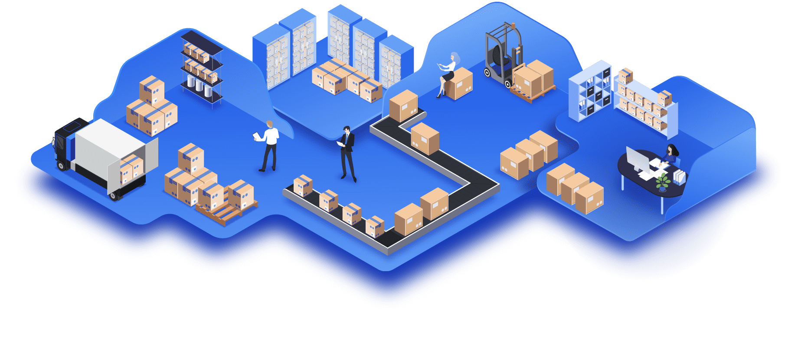
Оптимизация системы склада
Увеличение количества погрузчиков
Оптимизация процесса разгрузки
Улучшение процесса сборки заказов

Slide 13
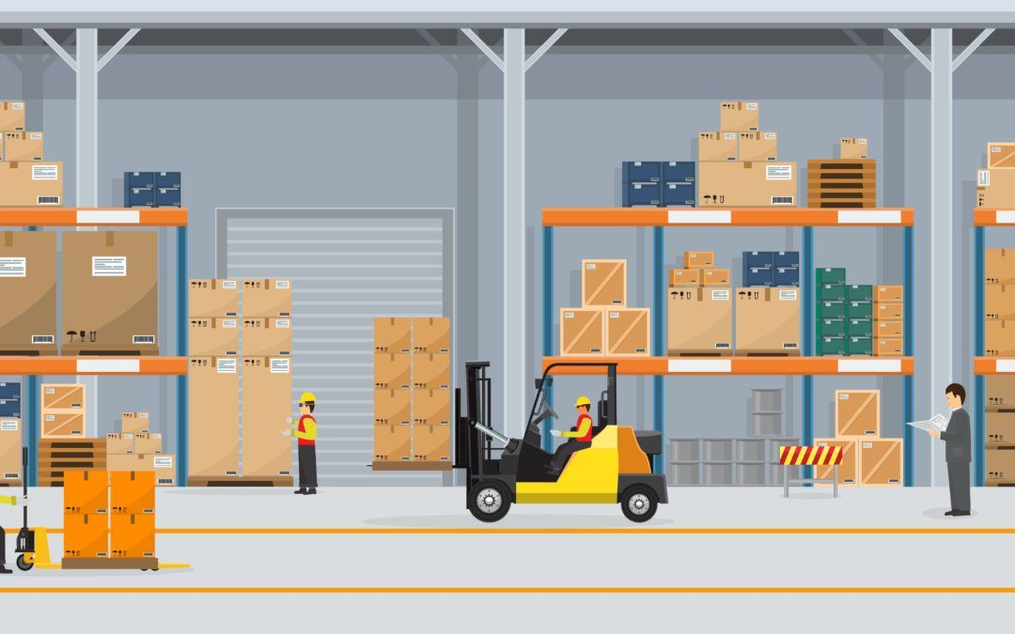
Дополнительные меры оптимизации
Мониторинг и Управление Загрузкой Доков
Автоматизация Процессов
Оптимизация Распределения Грузовиков
Обучение Персонала

Slide 14

Заключение
Оптимизация системы склада на основе анализа входных и параметров позволяет повысить производительность, снизить затраты и улучшить общую эффективность работы. Предложенные меры по увеличению количества погрузчиков, оптимизации процессов разгрузки и сборки заказов, а также внедрению автоматизированных систем могут стать основой для дальнейшего улучшения работы склада. Важно продолжать мониторинг и анализ работы склада, чтобы своевременно выявлять и устранять узкие места.

Slide 15
Спасибо за внимание!

